Slide 1



Diseño de interfaces (Mockup)
Sesión 1

Slide 2
Resultado de aprendizaje
Desarrolla el mockup de un sitio web.

Slide 3
Contenidos o temas
Wireframes
Características de los wireframes
Propósitos de los wireframes
Balsamiq
Instalación de Balsamiq
Creación de un Mockup

Slide 4
Wireframes
Al iniciar un nuevo proyecto, es importante elaborar un:
Se convierte
Bosquejo
Se proponen ideas
Se realizan cambios
Se corrige
Se establece la estructura
Mockup
Muestra previa de cómo será el producto final
Prototipo del proyecto final
Para ello
Proceso = Wireframing

Slide 5
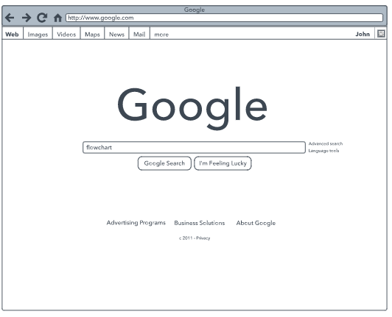
Wireframes
¿Qué es?
Un wireframe o un diagrama wireframe es una representación visual en escala de grises de la estructura y funcionalidad de una sola página web o pantalla de aplicación móvil.
Recuperado de www.lucidchart.com

Slide 6
Características de los wireframes
Son características de los wireframes:
Se utilizan en las primeras etapas del proceso de desarrollo.
Se elaboran con el fin de establecer la estructura básica de una página antes de agregar el contenido y el diseño visual.
Se pueden crear con:
Papel
Aplicaciones de software
Directamente en HTML/CSS

Slide 7
Propósitos de los wireframes
1. Garantizar que la aplicación se desarrolle según los fines acordados
Establece expectativas sobre cómo se implementarán las funciones.
2. Centrarse en la facilidad de uso
Ofrece una mirada objetiva
3. Capacidad de crecimiento del contenido
Revelar importantes oportunidades de crecimiento del contenido
4. Comentarios e iteración sin esfuerzo
Los aspectos se abordan de manera separada

Slide 8
Balsamiq
¿Qué es?
Es un potente software que nos permite desarrollar wireframes y tener una idea clara del contenido y cómo será una página web.
Entre sus ventajas, se encuentran:
1. Para usarlo, solo debes registrarte.
2. Tiene una interfaz fácil de usar.
3. Presenta diversos objetos prediseñados.
4. Puedes exportar el diseño en otros formatos.

Slide 9
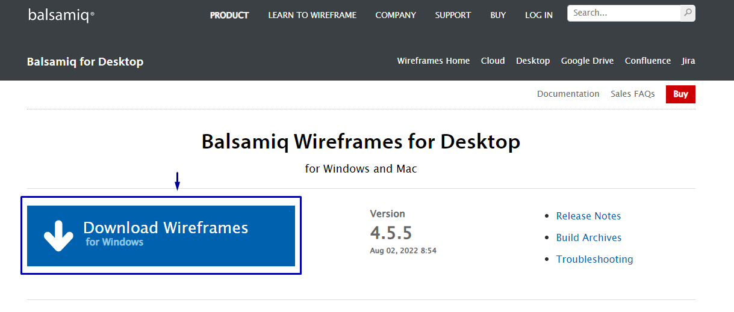
Instalación de Balsamiq
Para instalar Balsamiq, ingresa al siguiente enlace:
https://balsamiq.com/wireframes/desktop/

Slide 10
Creación de un Mockup
Para crear un mockup con Balsamiq, debes seguir los siguientes pasos:
1
8
9
Arrastrar el componente Browser
Agregar el componente V SCROLL BAR
Agregar el componente COVER FLOW
2
7
10
Arrastrar el componente TITLE
Agregar el componente VOLUMEN SLIDER
Agregar el componente COMBOBOX
3
6
11
Cambiar el color de fondo de la página
Agregar el componente PLAYBACK
Agregar el componente SEARCHBOX
4
5
Agregar el componente BUTTON BAR
Agregar el componente ICON

Slide 11
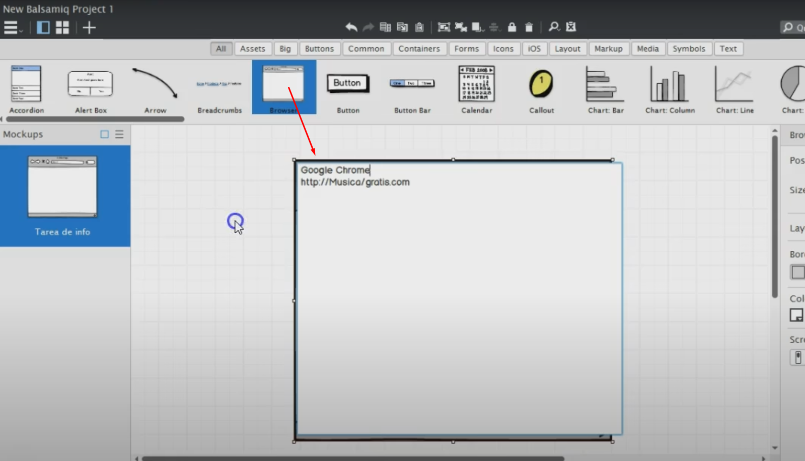
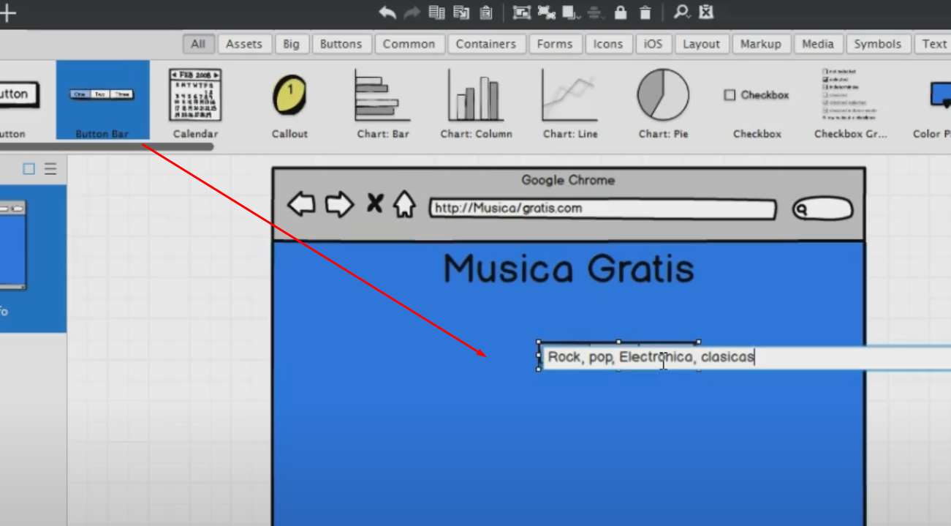
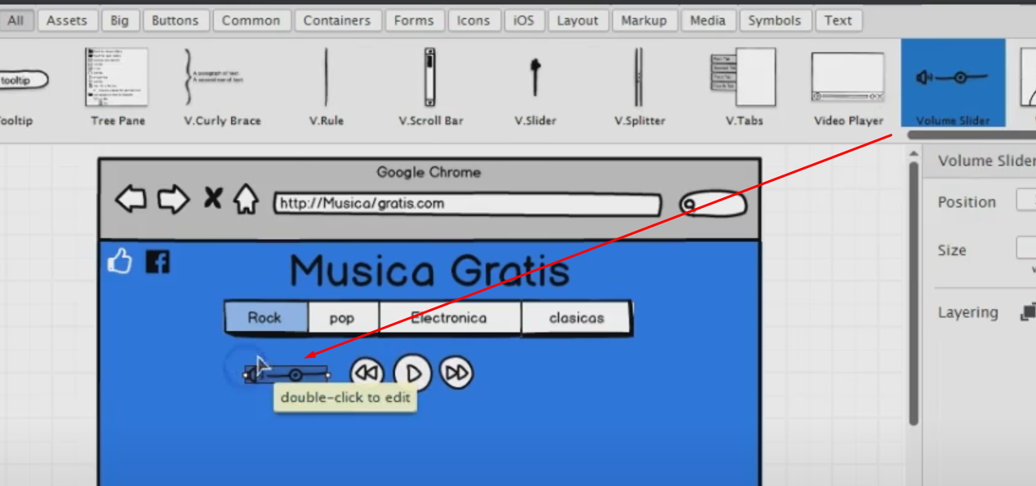
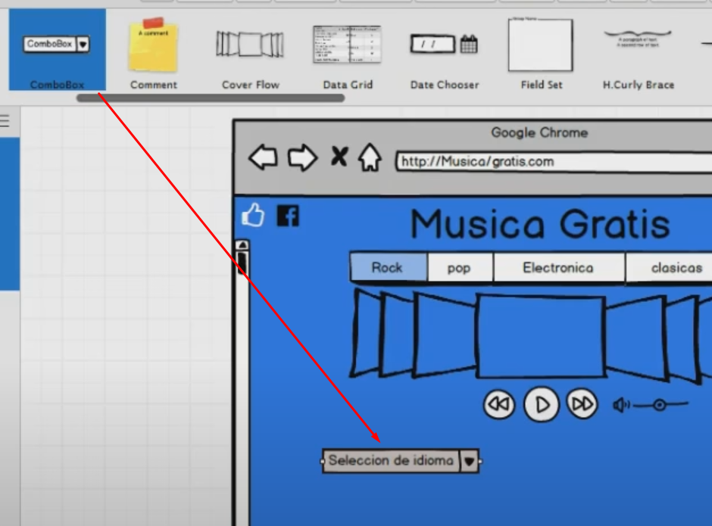
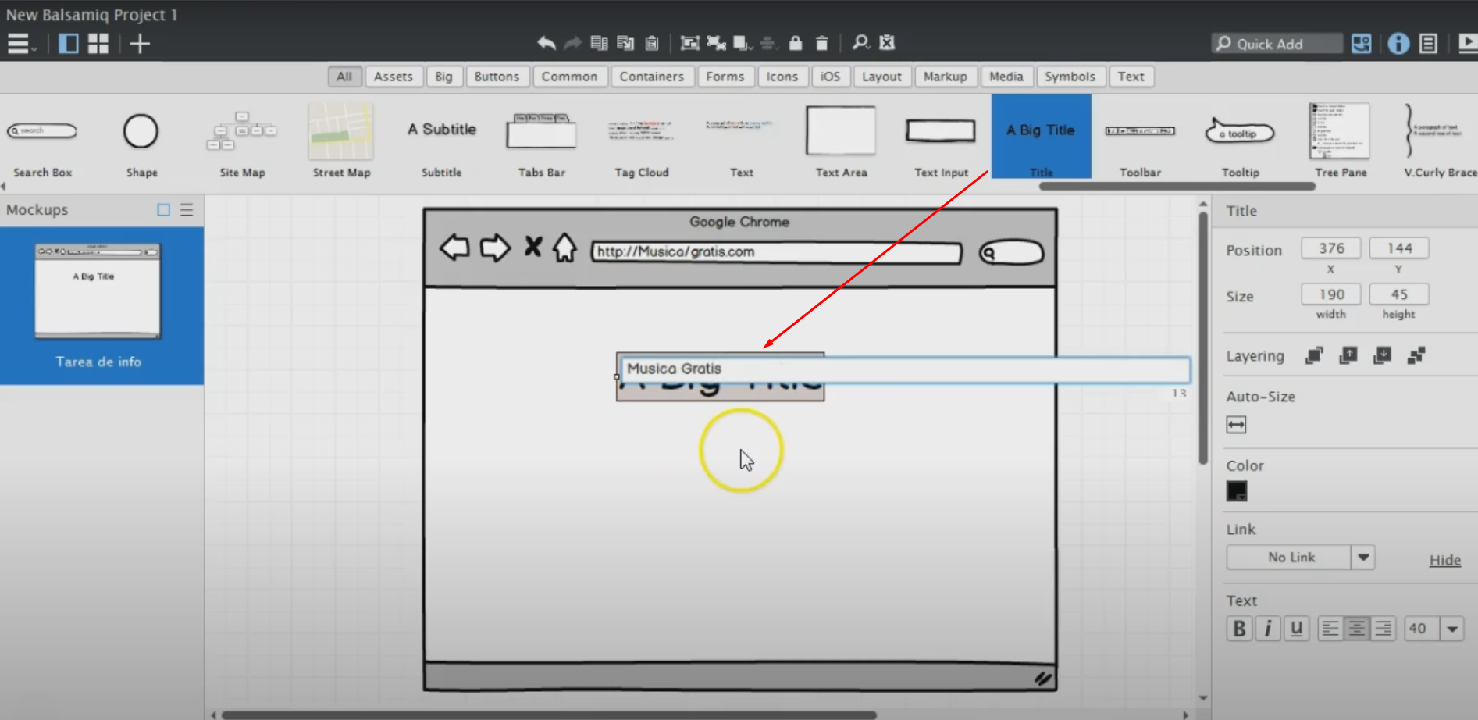
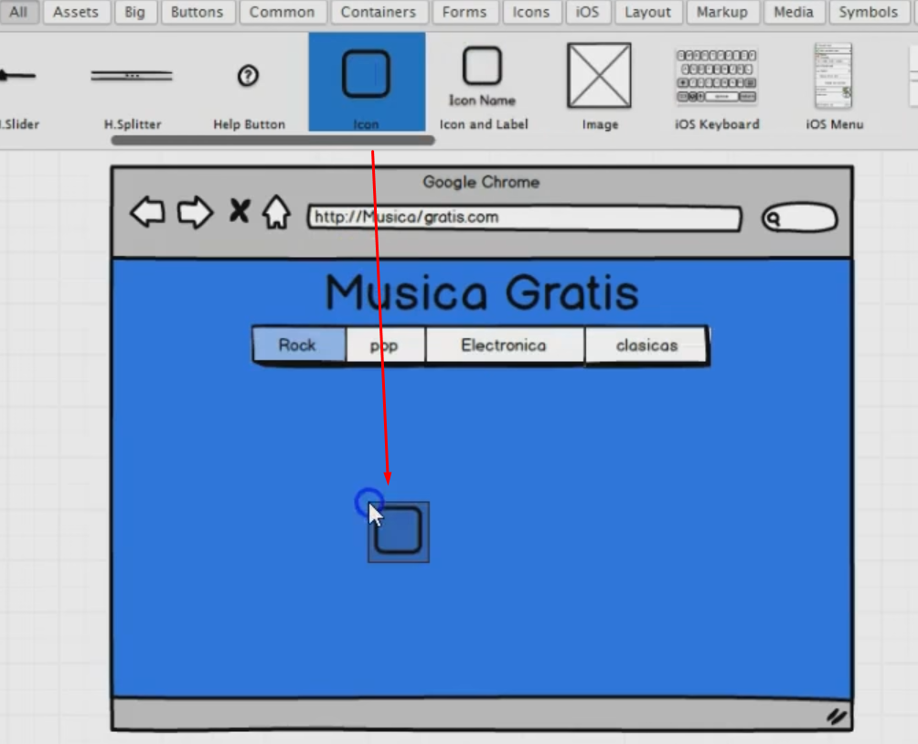
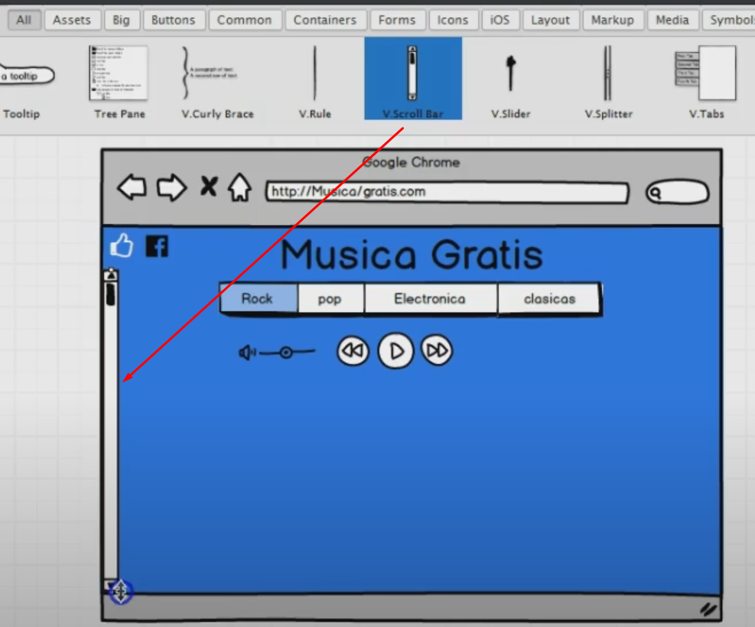
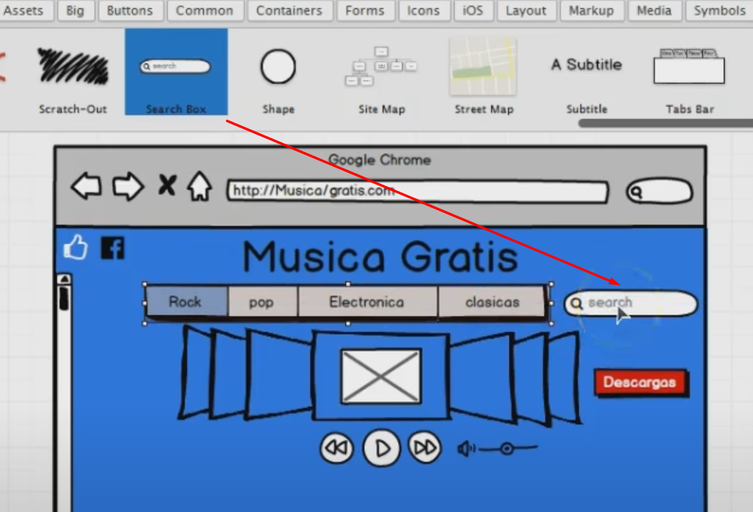
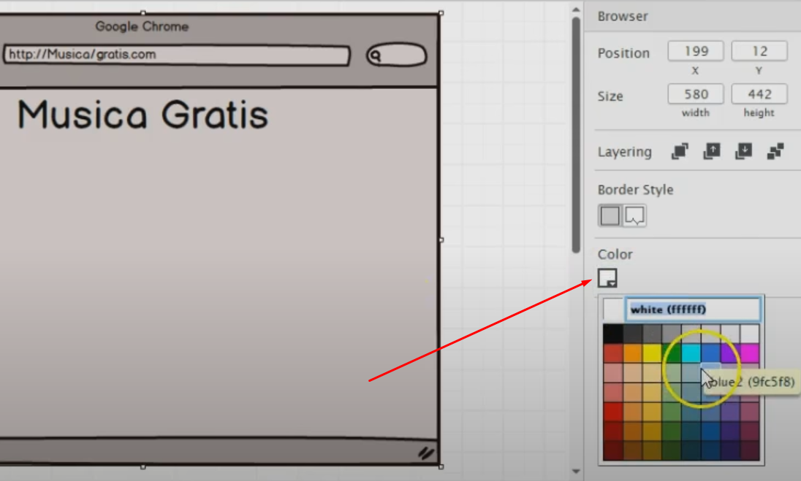
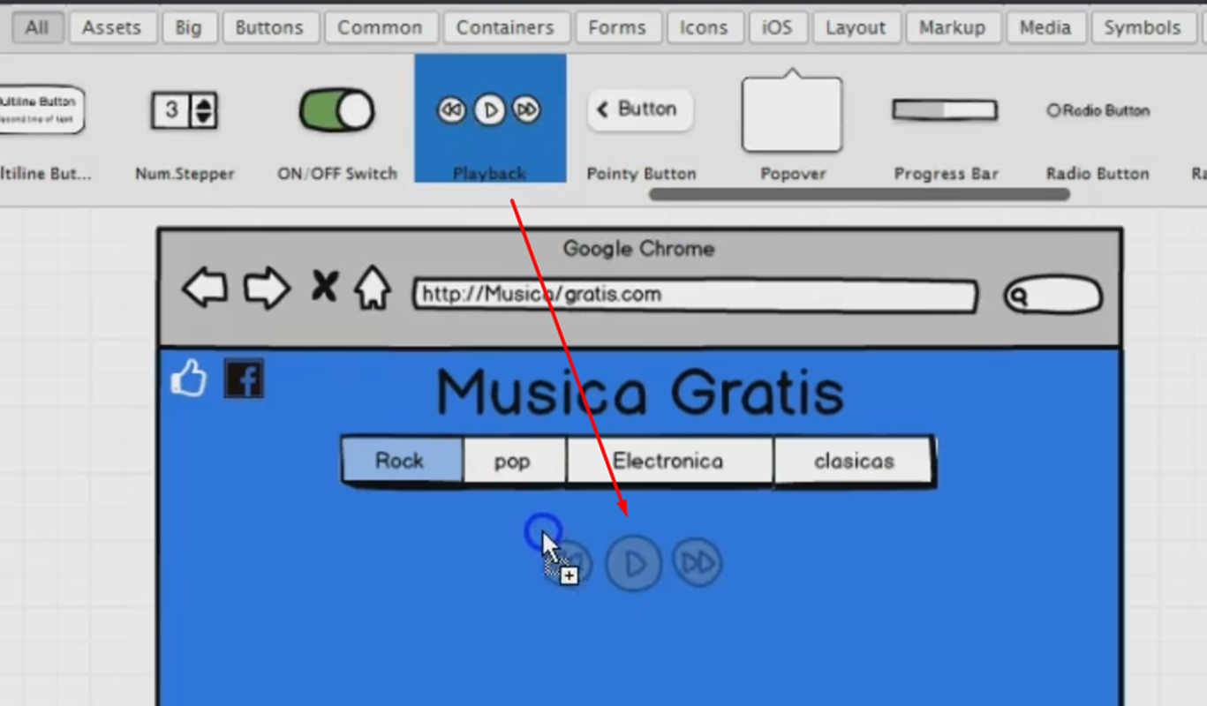
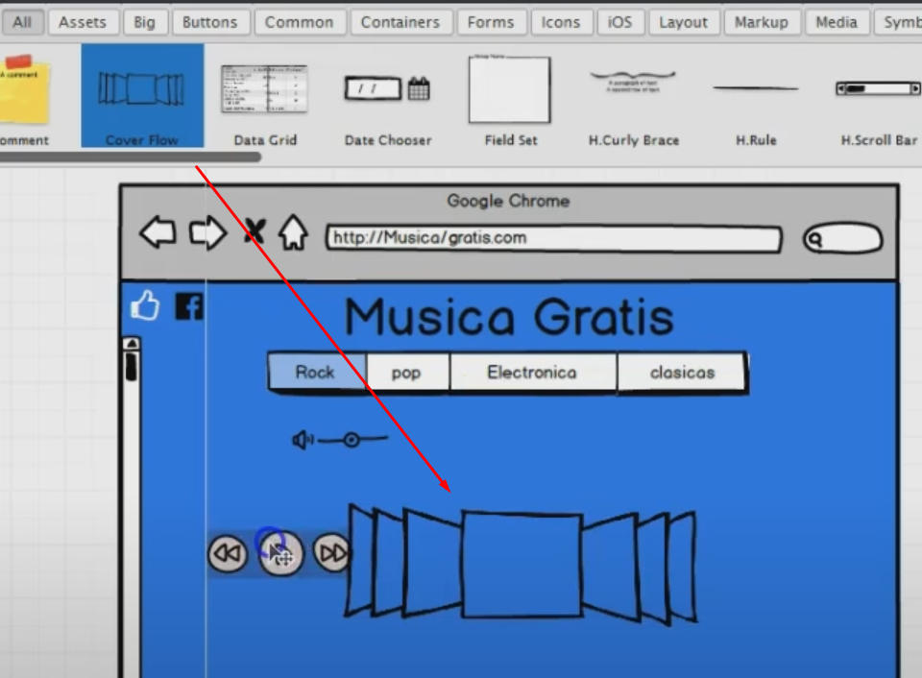
Creación de un Mockup
Para crear un mockup con Balsamiq, debes seguir los siguientes pasos:
1
4
7
10
2
5
8
11
6
9
3

Slide 12
Creando tu primer wireframe
Caso o reto a resolver

Slide 13
Recurso del caso
Para realizar esta actividad, debes ingresar a la siguiente URL y seguir los pasos que se indican para la creación de tu primer wireframe:
https://balsamiq.com/tutorials/articles/firstwireframe/
Enlace

Slide 14
Indicaciones para realizar la actividad
Para desarrollar esta actividad, ten en cuenta lo siguiente:
Ingresa a la URL https://balsamiq.com/tutorials/articles/firstwireframe/
Sigue todas las orientaciones que se ahí se detallan.
Crea tu primer wireframe.

Slide 15
Presentación y sustentación de equipos

Slide 16
Ideas clave
Para finalizar, recordemos lo aprendido en esta sesión:
Los wireframes nos permiten bosquejar una idea de una página web.
Mediante un wireframe, podemos mostrar al cliente/usuario cómo será y qué contenido tendrá su página web.
Los wireframes nos apoyan en la construcción de la página web real.
Los wireframes nos permiten crear un boceto desde el inicio y trabajarlo con el mismo usuario/cliente.
Balsamiq es un potente software que nos permite desarrollar wireframes

Slide 17
“La educación da un enorme poder a quien la recibe”.
-Nelson Mandela

Slide 18


